Slide 1
Uluslararası Bankacılık İşlemleri

Slide 2
Aktif Banka Bilançosu Pasif
Nakit Para Vadesiz Mevduat
Krediler Vadeli Mevduat
Menkul Kıymetler İhraç Edilen Menkul Kıym.
İştirakler Alınan Krediler
Duran Varlıklar Öz Kaynaklar

Slide 3
PASİF KALEMLER

Slide 4
YABANCI PARA (DÖVİZ) MEVDUAT HESAPLARI (dth)

Slide 5
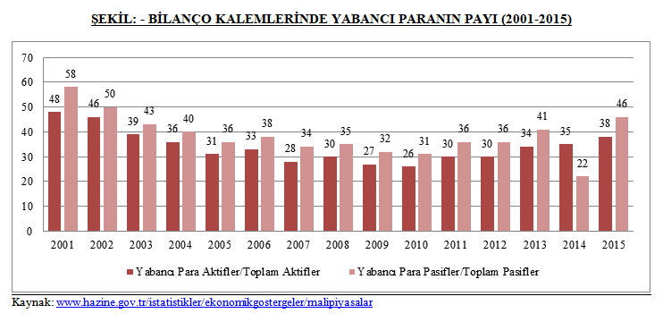

Slide 6
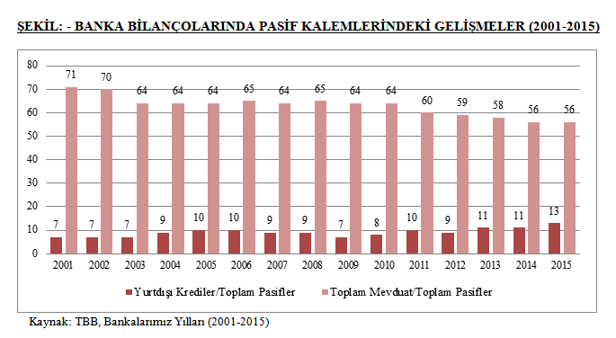

Slide 7
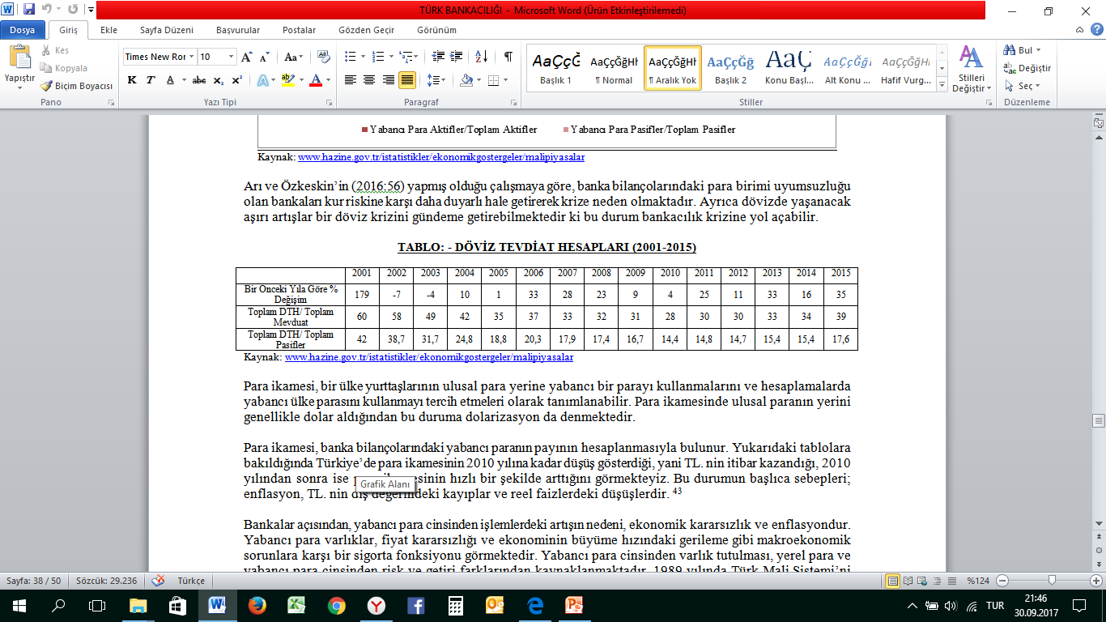

Slide 8
Türkiye’ye Gelişi
1970’li yıllarda yaşanılan döviz sıkıntısı sonrasında özellikle yurt dışında yerleşik gerçek veya tüzel kişilerin Türkiye’ye getirilmesi zorunlu olmayan dövizler karşılığında Dövize Çevrilebilir TL Mevduat hesapları açılmaya başlandı.

Slide 9
DÖVİZE ÇEVRİLEBİLİR MEVDUAT

Slide 10
Dövize Çevrilebilir Mevduat
Yurt dışındaki Türk işçileri, serbest meslek sâhipleri ve bağımsız çalışanlarla Türkiye’den gönderilen dövizle aylık alan yurt dışındaki sürekli veya geçici görevlilerin ve yurt dışında yerleşmiş gerçek ve tüzel kişilerin, TC Merkez Bankasınca alım ve satımı yapılan konvertibl dövizler karşılığında, döviz işlemleri yapmaya yetkili bankalarda açtırdıkları hesap.

Slide 11
Dövize Çevrilebilir Mevduat
1970’li yıllarda özel kaynaklardan sağlanan kısa vâdeli borçların başında, Avrupa ve dünya para piyasalarından sağlanan fonlar gelmekteydi. Dövize Çevrilebilir Mevduat (DÇM) olarak tanımlanan bu borç şekli, Türkiye’nin verdiği yüksek fâiz sebebiyle, yurt dışındaki gerçek ve tüzel kişilerin Türkiye’deki bankalarda kur garantisi altında açtırdıkları konvertibl döviz hesaplarından teşekkül etmekteydi. Bu sistem şöyle çalışıyordu:

Slide 12
Dövize Çevrilebilir Mevduat
Aracılar yardımıyla yurt dışındaki kurum ve kişilerin dövizleri Türkiye’ye getirilerek bir bankaya yatırılıyordu. Buraya kadarki uygulama Türk bankalarının döviz hesabı açmalarından fazlaca farklı değildi. Ancak DÇM uygulamasında döviz hesâbı açan banka, elde ettiği dövizleri Merkez Bankasına satıp karşılığında TL’sı üzerinden kredi açma imkânına kavuşmaktaydı.

Slide 13
Dövize Çevrilebilir Mevduat
Devlet, kur riskini de üstlenince, DÇM’nin çekiciliği iyice artmış, enflâsyonist bir ortamda sabit maliyetle borçlanabilme amacıyla iş adamları DÇM bulma yarışına girmişlerdir. Bankalar sağladıkları komisyonlar ve yeni kredi imkânları dolayısıyla sevinirlerken, TC Merkez Bankası da her ne pahasına olursa olsun elde ettiği dövizlerle ülkeye gerekli olan temel ithal girdilerinin sağlanmasını garantiye almış oluyordu.

Slide 14
Dövize Çevrilebilir Mevduat
Kısa dönemde döviz darboğazına çözüm getirme ve yurt içi likidite artışına imkân sağlamak gibi olumlu etkileri yanında, olumsuz yönleri daha ağır basan DÇM’nin hatâlı ve demode bir borçlanma biçimi olduğu kabul görmüştür.

Slide 15
Dövize Çevrilebilir Mevduat
Uygulamada getirilen kolaylıklar yardımıyla, Türkiye, kolay bir borçlanma şekli olan DÇM yoluyla, özel kaynaklara ve kişilere olan borçlarını süratle artırmıştır. Meselâ, 1973 yılında 234 milyon dolar olan DÇM borcu, 1978 yılında 3,6 milyar dolara ulaşmıştır. DÇM yoluyla borçlanma, Türk ekonomisinin dışa olan bağımlılığını artırması, ekonomiye dağıtılan kredilerin denetim dışı kalması, para politikalarının işlerliğini azaltması, Türk ekonomisine fâiz maliyeti olarak önemli bir yük getirmesi ve istikrarsız olması bakımından, çok yanlış bir borçlanma şekli olarak değerlendirilmiştir.

Slide 16
Türkiye’ye Gelişi
Daha sonra yurt dışındaki işçilere getirilen bu dövizler karşılığında TCMB nezdinde Kredi mektuplu Döviz Tevdiat Hesabı açma hakkı tanındı.

Slide 17
KREDİ MEKTUPLU DÖVİZ TEVDİAT HESAPLARI

Slide 18
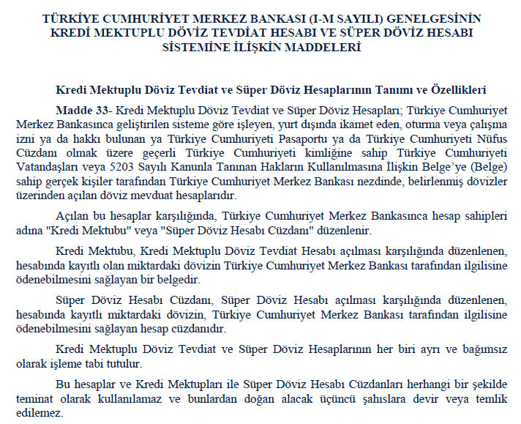

Slide 19
Kredi Mektuplu Döviz Tevdiat Hesabı
2000’li yıllara kadar TCMB döviz rezervleri içinde önemli bir paya sahip olan işçi dövizi hesaplarına, TCMB stratejik hedefleri doğrultusunda son verilmiştir.
8 Ekim 2013 tarih ve 28789 sayılı Resmi Gazete’de yayımlanan ve 1 Ocak 2014 tarihinde yürürlüğe giren 2013/12 Sayılı Genelgeye göre:

Slide 20
Kredi Mektuplu Döviz Tevdiat Hesabı
01.01.2014 tarihinden itibaren yeni KMDTH açılmamaktadır.

Slide 21
Türkiye’ye Gelişi
1984 yılında, yurt içinde yerleşiklere bankalarda konvertibl yabancı paralar üzerinden mevduat hesabı açma olanağı tanınmıştır.

Slide 22
DÖVİZ TEVDİAT (MEVDUAT) HESAPLARI

Slide 23
Vadesiz Döviz Tevdiat Hesapları
Vadesiz Döviz Tevdiat Hesapları, TCMB tarafından alım satım konusu edilen tüm dövizlerle açılabilir.
Döviz tevdiat hesabından para çekilirken eğer istenirse, yatırılan dövizin o günkü kuru üzerinden Türk lirasına çevrilmesi sağlanarak para çekilebilir.
Ancak her banka her döviz üzerinden hesap açmayıp para cinsi sınırlaması yapabilmektedir.

Slide 24
Vadeli Döviz Tevdiat Hesapları
Vadeli döviz tevdiat hesapları, tasarruflarını dövizle değerlendirmek isteyen tasarruf sahiplerini uzun vadede görülebilecek faiz düşüşlerinden koruyan bir mevduat hesabıdır.

Slide 25
Vadeli Döviz Tevdiat Hesapları
Doğal olarak vade sonuna kadar piyasadaki olumlu faiz hareketlerinden de etkilenmeyecektir. Burada önemli olan döviz cinsinin ve en uygun vadenin doğru seçilmesidir.

Slide 26
Vadeli Döviz Tevdiat Hesapları
Vadeli Türk Lirası hesaplar gibi aksi belirtilmediği sürece, vade sonlarında aynı vade ve cari faizler ile otomatik olarak yenilenmektedir.

Slide 27
YABANCI PARA ÜZERİNDEN HESAP AÇMAK SERBEST Mİ?

Slide 28
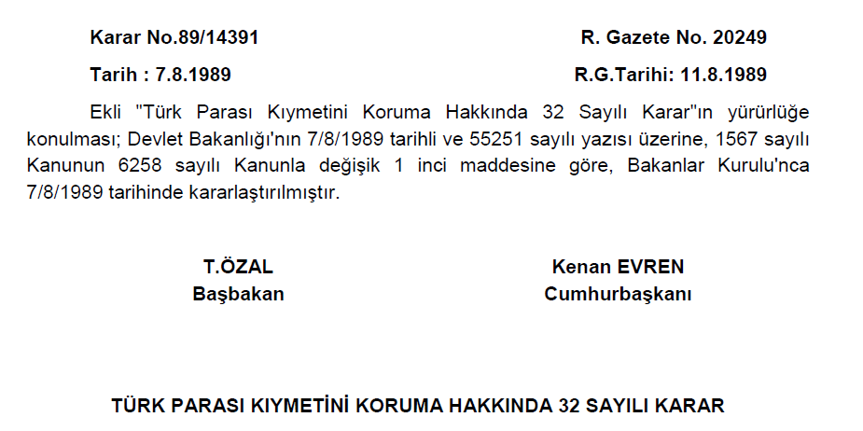

Slide 29
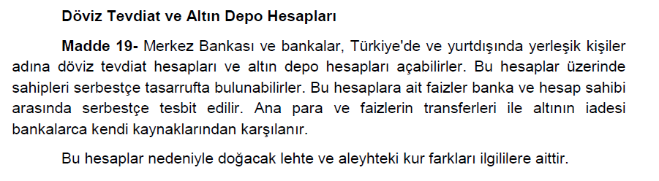

Slide 30
DTH’LARIN VADELERİ VE TÜRLERİ

Slide 31
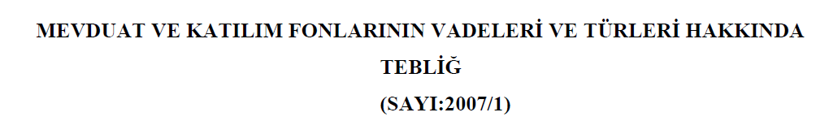

Slide 32
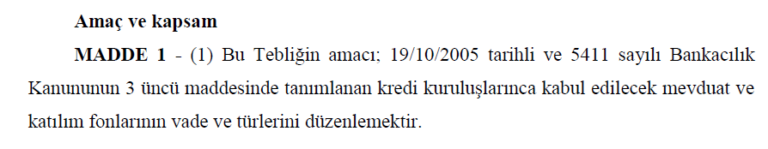

Slide 33
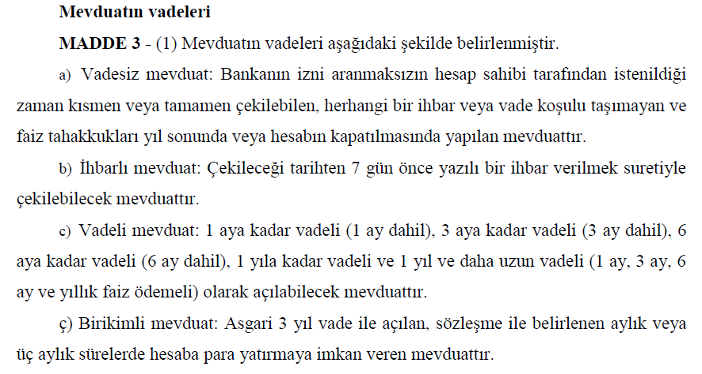

Slide 34
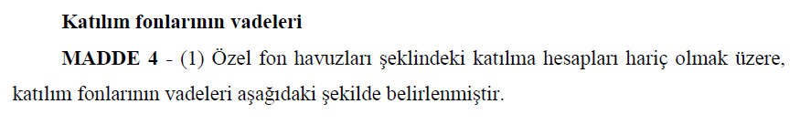
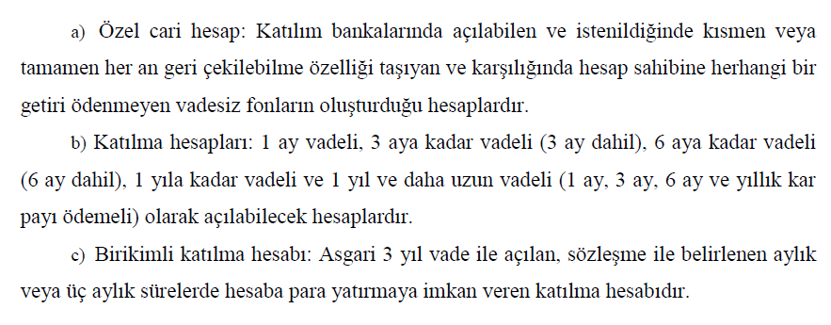

Slide 35
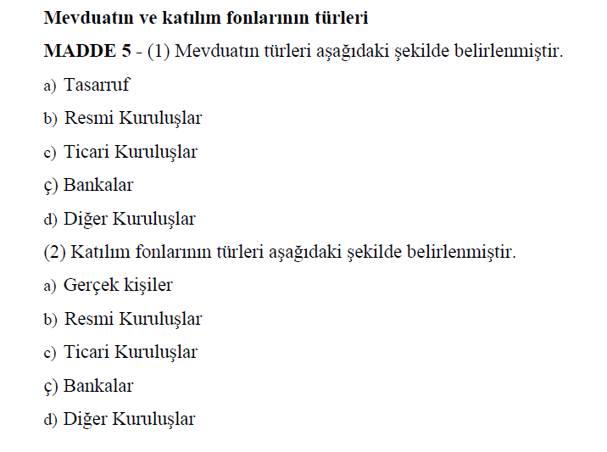

Slide 36
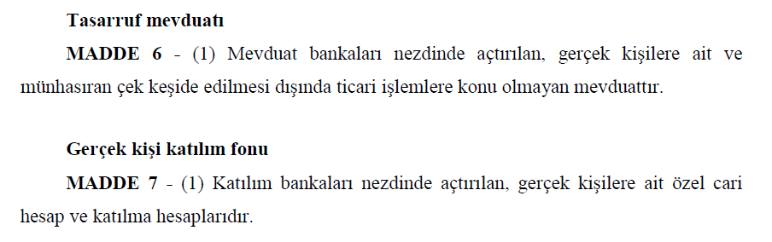

Slide 37
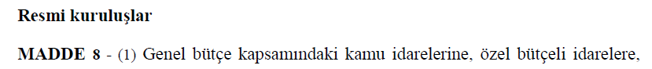
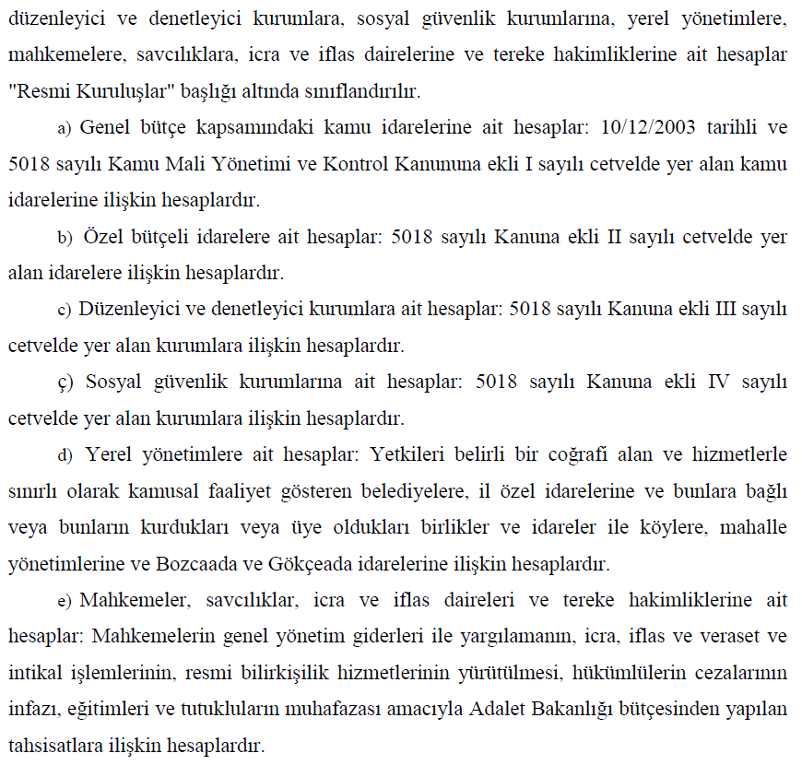

Slide 39
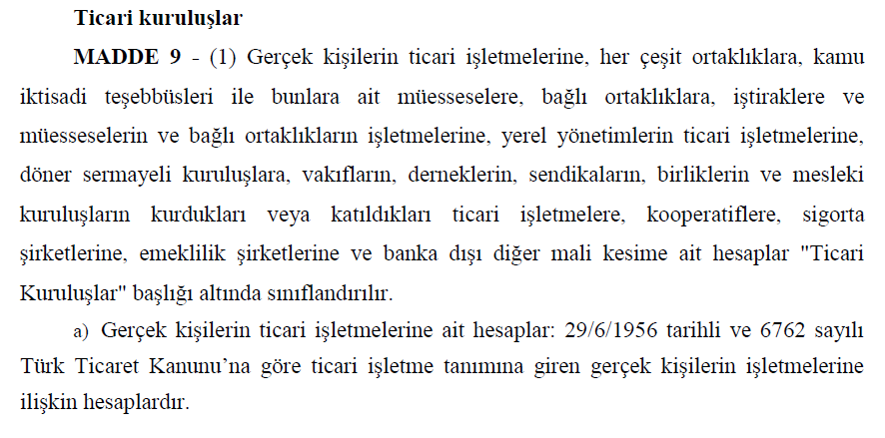

Slide 40
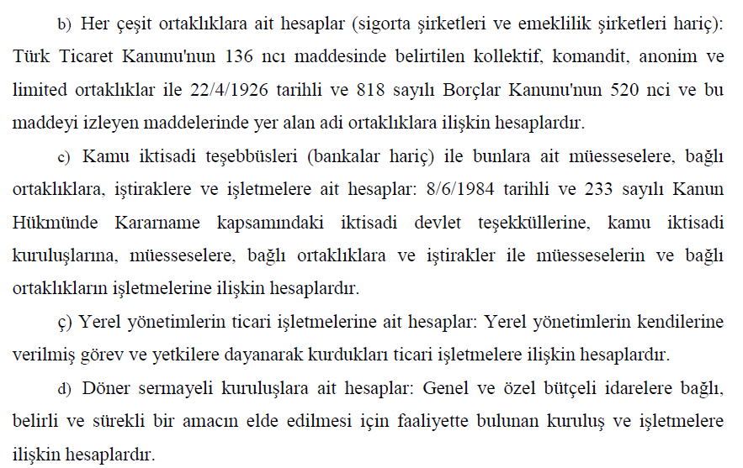

Slide 41
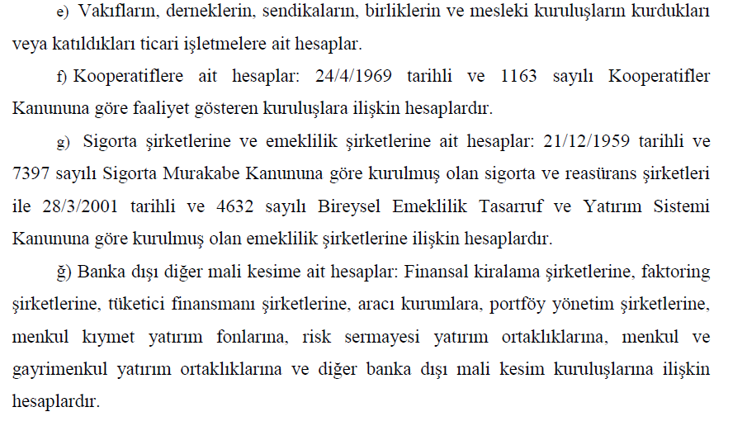

Slide 42
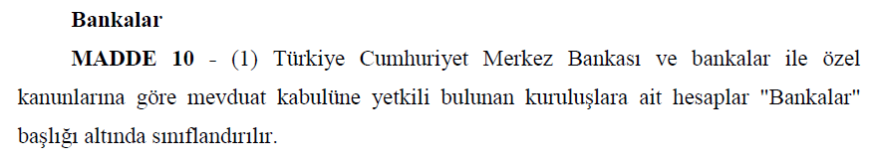

Slide 43
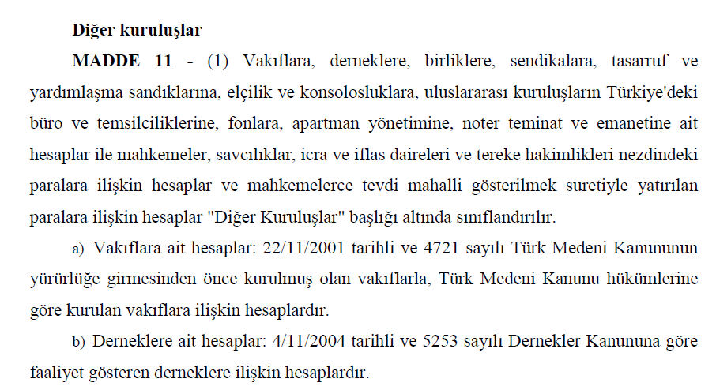

Slide 44
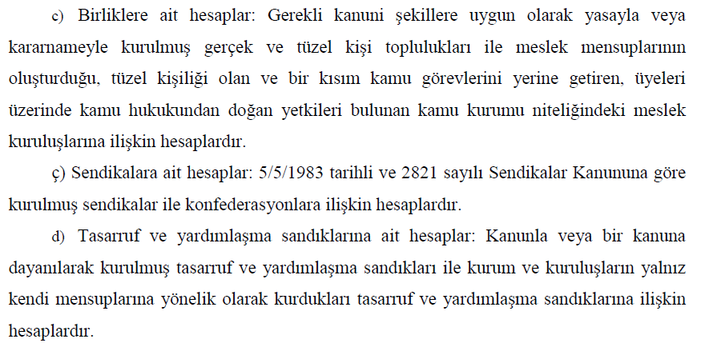

Slide 45
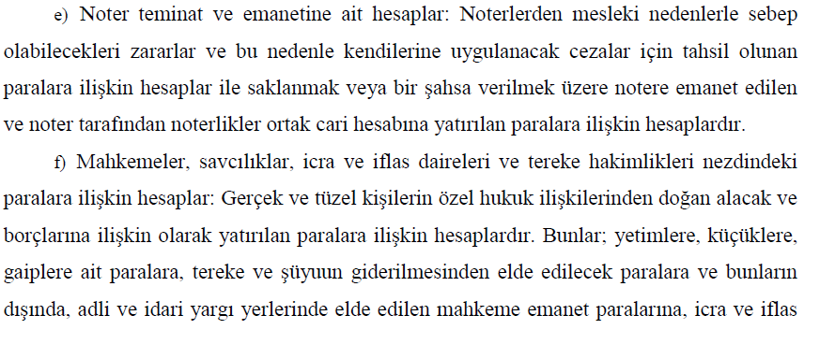

Slide 46
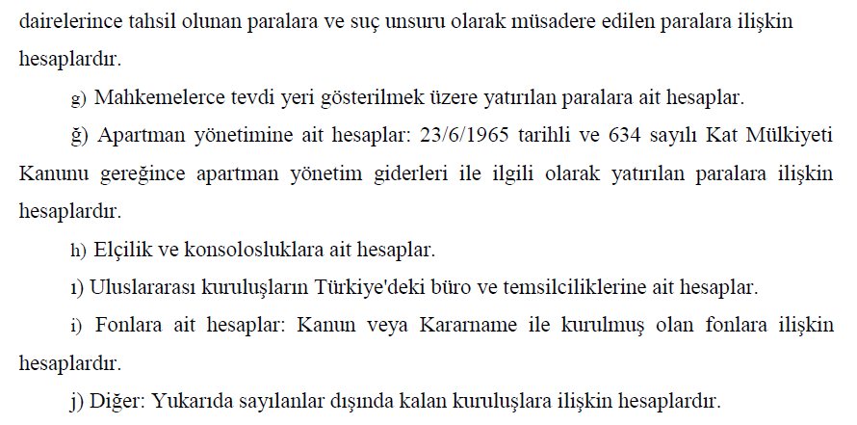

Slide 47
DTH’ LARDA DEĞİŞKEN FAİZ MÜMKÜN MÜ?

Slide 49
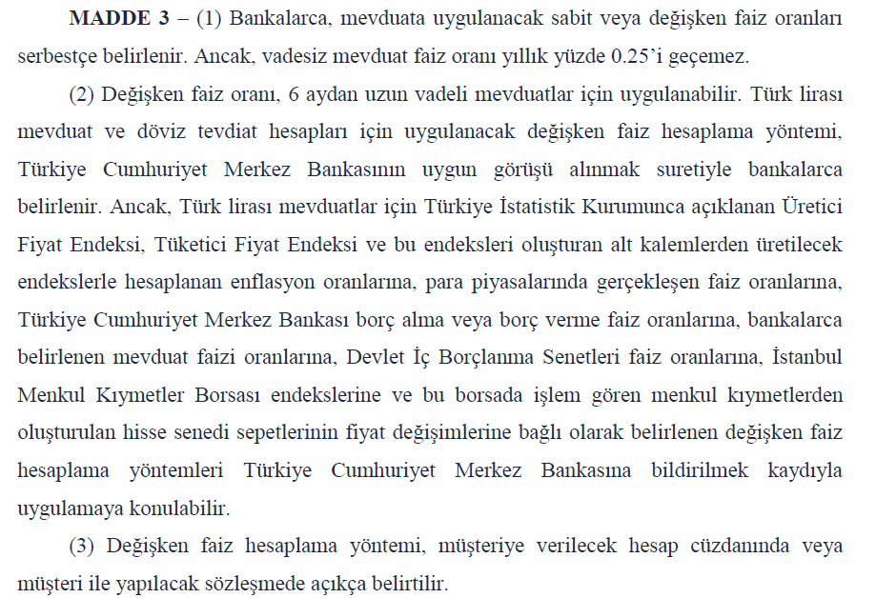

Slide 50
DTH FAİZLERİNİ BİLDİRİM YÜKÜMLÜLÜĞÜ VAR MI?

Slide 51
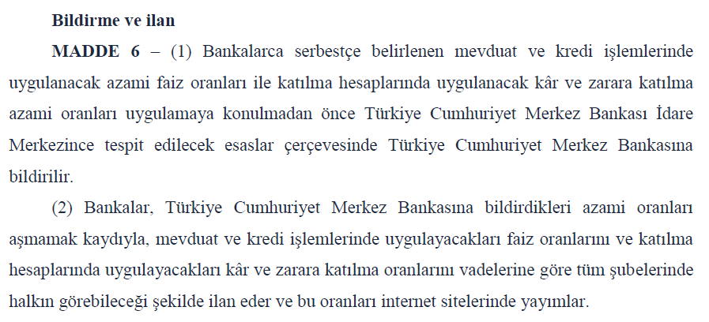

Slide 52
DTH’ NA PEŞİN FAİZ VERİLEBİLİR Mİ?

Slide 53
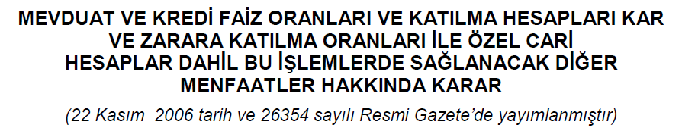

Slide 54
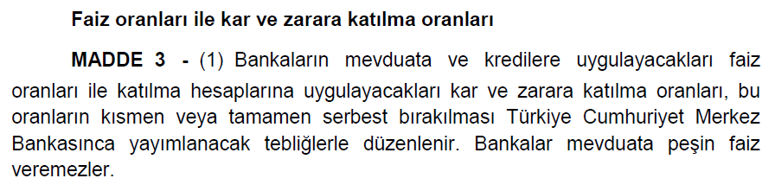

Slide 55
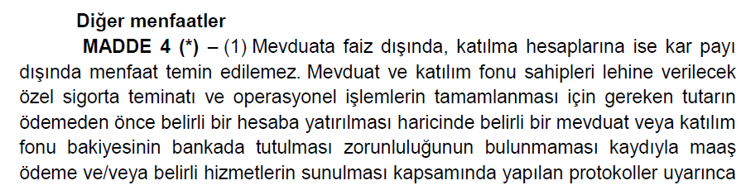
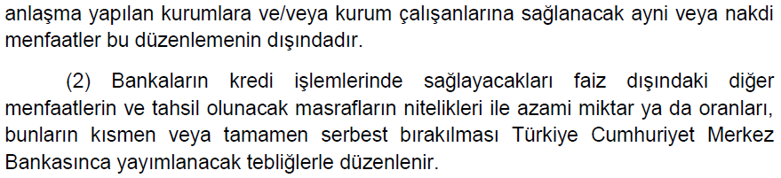

Slide 56
DTH FAİZ ORANLARININ DEĞİŞMESİ

Slide 57
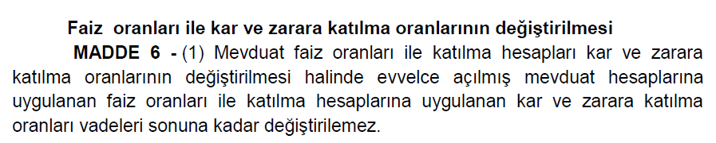

Slide 58
DTH HESAPLARINDAN VADESİNDEN ÖNCE PARA ÇEKİLMESİ HALİNDE NASIL BİR UYGULAMA YAPILIR?

Slide 59
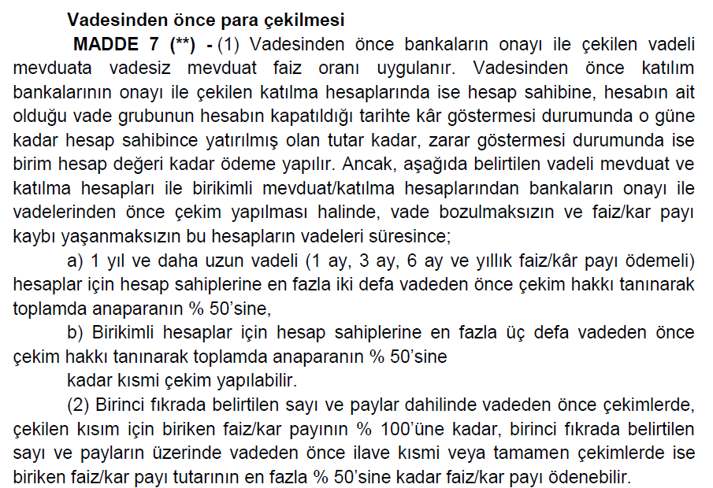

Slide 60
DTH’ LAR ZORUNLU KARŞILIĞA TABİ Mİ?

Slide 61
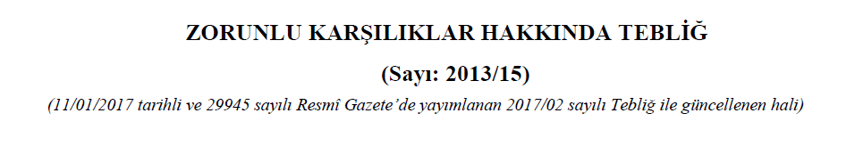

Slide 62
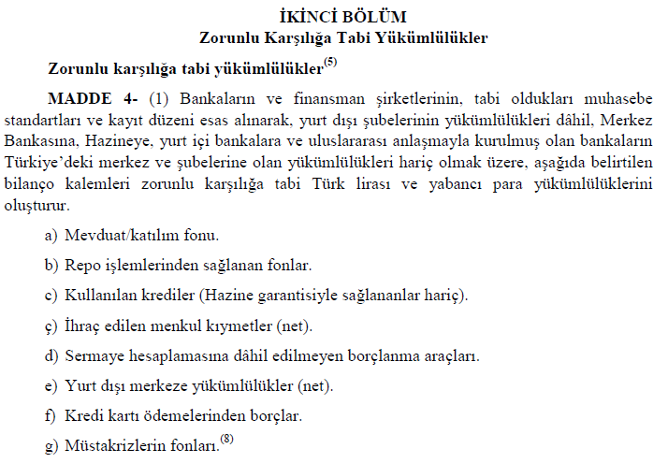

Slide 63
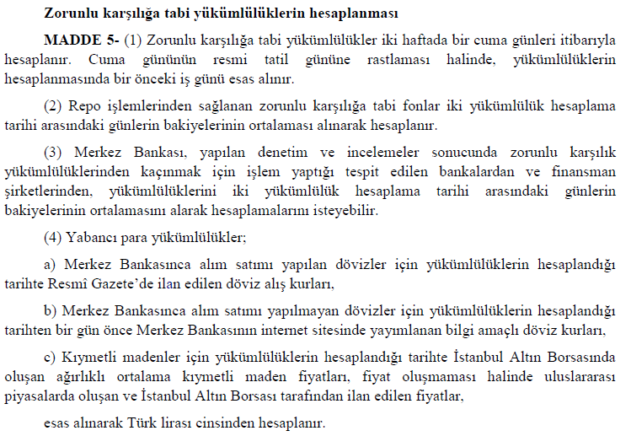

Slide 64
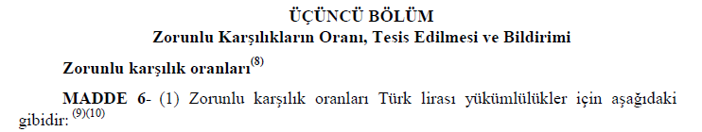
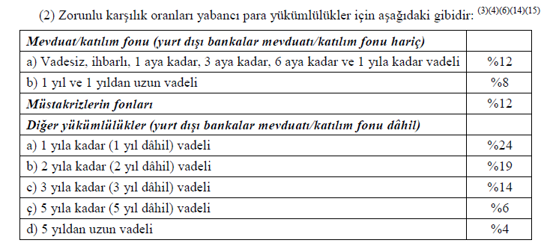

Slide 65
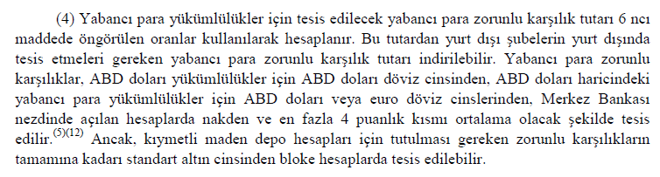

Slide 66
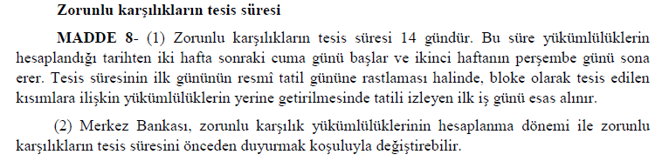

Slide 67
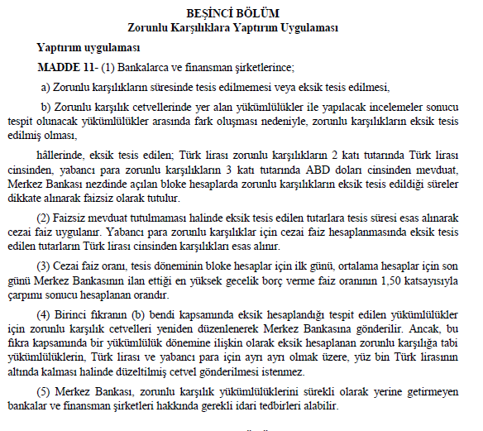

Slide 68
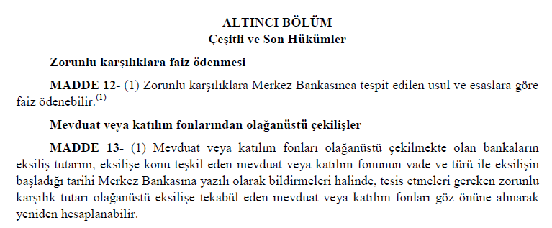

Slide 69
DTH’ LAR ZAMANAŞIMINA TABİ Mİ?

Slide 70
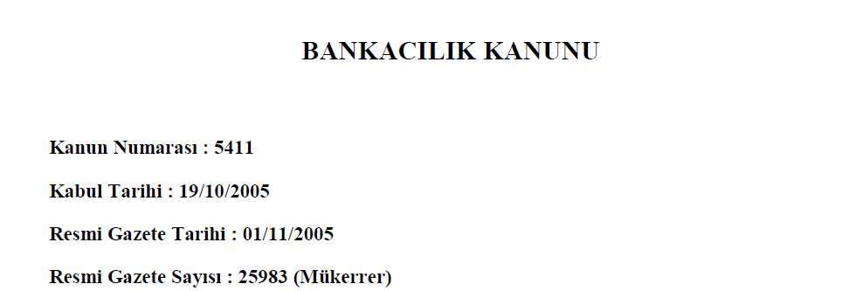

Slide 71
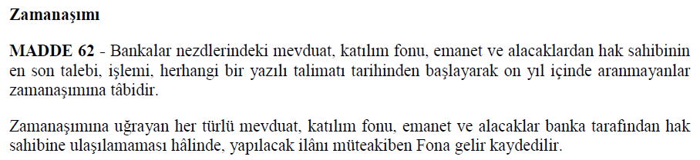

Slide 72
DTH’LAR SİGORTAYA tABİ Mİ?

Slide 74
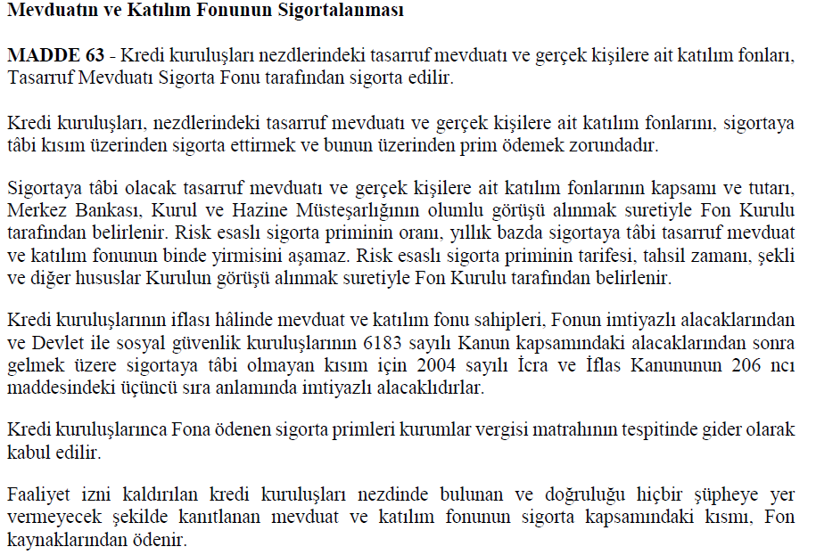

Slide 75
Faİz hesaplama

Slide 76
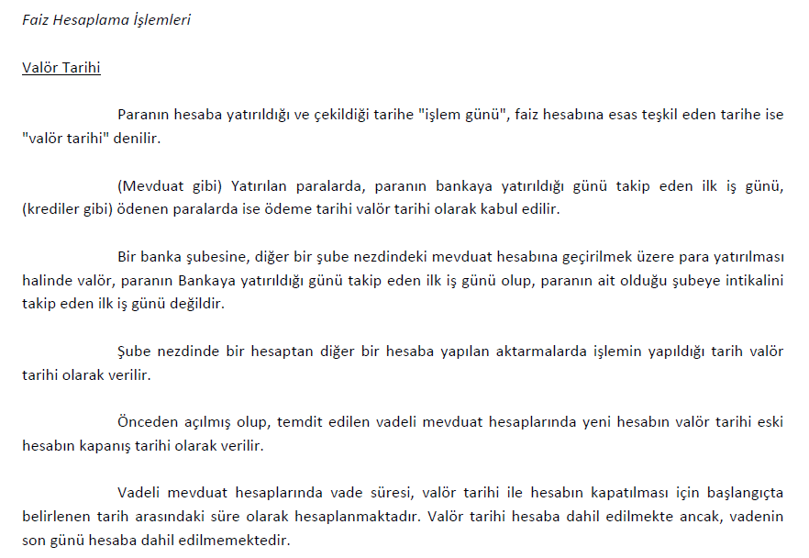

Slide 77
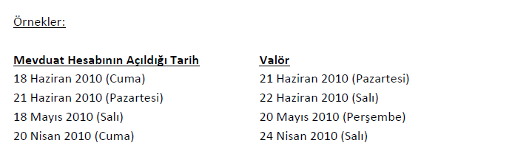

Slide 78
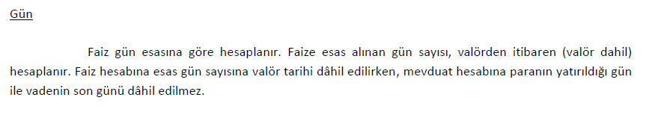

Slide 79
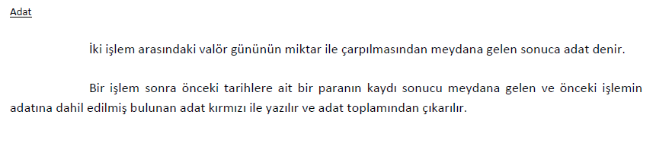

Slide 80
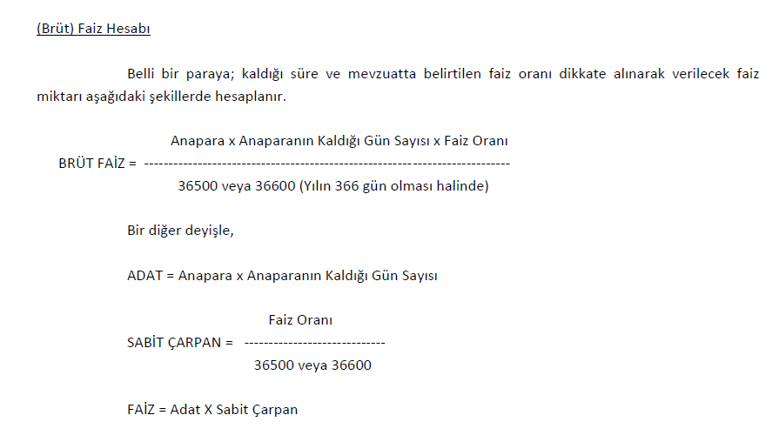

Slide 81
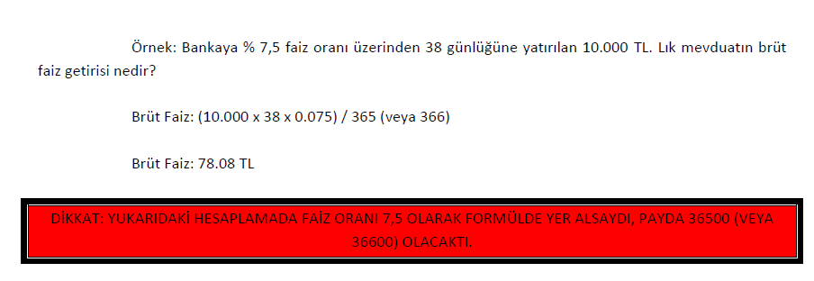

Slide 82
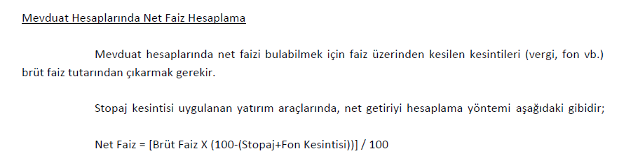

Slide 83


Slide 84
DÖVİZ TEVDİAT HESAPLARININ YENİ TÜRLERİ

Slide 85
Çok Para Birimli (Arbitrajlı) Mevduat Hesapları
Çok para birimli mevduat hesaplarında belirlenen vade boyunca istenilen para birimleri arasında geçiş yapılabilmektedir. Bu tür arbitraj işlemleri ister hesaptaki tüm tutar üzerinden istenirse de bakiyenin bir kısmı için söz konusu olabilir. Bu şekilde geçişler yapılarak çok para birimli mevduat hesabı amacına uygun bir şekilde kullanılmış olur.

Slide 86
Çok Para Birimli (Arbitrajlı) Mevduat Hesapları
Çok Para Birimli Mevduat Hesaplarında her para birimi hesap açılışı sırasındaki özel faiz oranı baz alınarak faiz tahakkuku gerçekleşmektedir. Vade sonuna kadar yapılan geçişler üzerinden faiz hesaplamaları yapılır vergi kesintileri de yapıldıktan sonra vade sonunda toplam faiz olarak yansıtılır.

Slide 87
Çok Para Birimli (Arbitrajlı) Mevduat Hesapları
Her banka tarafından farklı uygulama esaslarına bağlı olsa da genellikle bu tür hesapların açılışı sırasında “Açılış komisyonu” alınabilmekte ve hesabın vadesinden önce kapanması durumunda da bu komisyon iade edilmemektedir.

Slide 88
Çok Para Birimli (Arbitrajlı) Mevduat Hesapları
Aynı şekilde bankaların uygulama esaslarına göre 32-60 gün gibi vadelerde belirli alt limitlerle açılabilmektedir. Çok para birimli mevduat hesaplarında genellikle 3 farklı para birimi arasında geçiş yapılabilmekte ve yine belirli dönemlerde bu para birimleri değiştirilebilmektedir. Bu tür hesaplar vade sonunda otomatik temdit edilemez.

Slide 89
Çift Para Birimli (Opsiyonlu) Mevduat Hesapları
“Çift Para Birimli Mevduat Hesabı” adı; işlemin İngilizceden (DCD/Dual Currency Deposit) tam çevirisi nedeniyle kullanılmaktadır. Bu hesapta Vadeli Mevduat ve Opsiyon işlemleri birlikte kullanılmaktadır. Bu tür hesaplara opsiyonlu mevduat hesabı olarak adlandırılması daha uygun olacaktır.

Slide 90
Çift Para Birimli (Opsiyonlu) Mevduat Hesapları
Opsiyonlu mevduat hesabı TL ve YP olarak açılabilir. Buna paralel olarak da hesaptaki teminat tutarına bağlı olarak bankaya opsiyon hakkı verir. Bu tam teminatlı bir opsiyon işlemidir.

Slide 91
Çift Para Birimli (Opsiyonlu) Mevduat Hesapları
Hesaptaki teminat karşılığında hak satışı gerçekleştiğinde müşteri bu işlemden prim alır. Bu prim alacağı faize ek bir kazançtır. Ancak burada hesap sahibi kur riskini de kabul etmekte ve vade sonunda anapara riskini de kabul etmektedir.

Slide 92
Çift Para Birimli (Opsiyonlu) Mevduat Hesapları
Bunu örnekle açıklamak gerekirse;
Opsiyonlu mevduat hesabının YP olarak açıldığını düşünelim. Müşteri vade sonunda belli bir kurdan satar. “alma hakkı/call option” Bu olası kur taraflarca başlangıçta belirlenir. Örneğin; işlem günü USD/TL paritesi 1,80 ise vade sonunda 1,85 olarak belirlenir. Eğer belirlenen tarihte kur 1,90 ise banka hakkını kullanıp müşteri hesabındaki dövizi piyasaya göre daha düşük bir kurdan alarak kar elde edecektir. Ancak burada bankanın kârı, müşterinin anapara değerinin azalması anlamına gelir. Eğer piyasa kuru 1,85 altında kalır ise banka hakkını kullanmayacak dolayısıyla da müşteri anapara değerini de yitirmemiş olacaktır.

Slide 93
Çift Para Birimli (Opsiyonlu) Mevduat Hesapları
Opsiyonlu mevduat hesabının TL olarak açıldığını düşünelim. Müşteri vade sonunda belirli bir kurdan döviz satar. “satma hakkı/put option” . Bu olası kur yine taraflarca işlem başlangıcında belirlenir.
Örneğin; işlem günü USD/TL kuru 1,80 vade sonu için ise 1,75 olsun. Eğer işlem tarihinde kur 1,70’in altına düşerse banka hakkını kullanır ve müşteriye piyasanın üzerindeki bir fiyattan döviz satmış olur. Dolayısıyla müşteri yüksek bir kurdan alış yapmış olur.

Slide 94
Çift Para Birimli (Opsiyonlu) Mevduat Hesapları
Çift Para Birimli Mevduat uygulamasında vergi, müşterinin elde ettiği getirinin kaynağına göre ikiye ayrılmaktadır:
Faiz üzerinden %15 vergi kesintisi
Opsiyon primi üzerinden ise %10 vergi kesintisi

Slide 95
Çift Para Birimli (Opsiyonlu) Mevduat Hesapları
Örnek Olay-1
Bay K.’nın 100.000 USD’ı vardır. USD/TRL kurunun pek fazla yükselmeyeceğini düşünmekte; %2-3 gibi bir kur artışında TRL’na geçmeyi uygun bulmaktadır. Piyasada cari kur (spot kur) 1.8000’dır. %3.5 yıllık faiz oranıyla 35 gün vadeli bir ÇPM Hesabı açtırıp 1.8500 anlaşma kuru (strike kur) üzerinden bankaya alım opsiyonu hakkı verir. Peşinen %7.5 opsiyon primini alır. Getiri oranı kabaca brüt %11 olacaktır ki alternatiflerine oranla oldukça iyi bir orandır.

Slide 96
Çift Para Birimli (Opsiyonlu) Mevduat Hesapları
Vade sonunda iki olasılık vardır:
Kur 1.8400 olmuştur. Banka piyasadan 1.8400 TRL karşılığı bulabileceği USD için 1.8500 opsiyonunu kullanmaz. Bay K. kur artışında da ayrıca %2.2 ((1,84-1,80)/1,80) gibi bir kazanç daha sağlamıştır.
Kur 1.9500 olmuştur. Banka opsiyon hakkını kullanarak Bay K’nın hesabındaki 100.000 USD’ı alır ve karşılığında 185.000 TRL (100.000 USDX1,85) öder. Bay K., (195.000-185.000=10.000 TRL eksik); anaparada yaklaşık %5.4 ((195.000-185.000)/185.000) oranında bir değer yitirilmesi anlamına gelmektedir.

Slide 97
Çift Para Birimli (Opsiyonlu) Mevduat Hesapları
Örnek Olay-2
Bayan F.’ nin 200.000 Türk Lirası vardır. USD/TRL kurunun pek fazla düşmeyeceğini düşünmekte; %2-3 gibi bir kur düşüşünde USD almayı uygun görmektedir. Piyasada spot kur 1.8000’dır.
%8 yıllık faiz oranıyla 35 gün vadeli bir ÇPM Hesabı açtırıp 1.7500 anlaşma kuru üzerinden bankaya USD satım opsiyonu hakkı verir. Peşinen %7.5 opsiyon primini alır. Getiri oranı kabaca brüt %15.5 (7.5+8) olacaktır ki alternatiflerine oranla oldukça iyi bir orandır.

Slide 98
Çift Para Birimli (Opsiyonlu) Mevduat Hesapları
Vade sonunda iki olasılık vardır:
Kur 1.7800 olmuştur. Banka piyasada 1.78 TRL karşılığında satabileceği USD için 1.75 opsiyonunu kullanmaz. Kur düşüşü Bayan F.’nin durumunu değiştirmemiştir. Göreceli olarak kârdadır.
Banka dolarını 1.75 yerine piyasada 1.78’ den satmaktadır.

Slide 99
Çift Para Birimli (Opsiyonlu) Mevduat Hesapları
Kur 1.7000 olmuştur. Banka satım opsiyon hakkını kullanarak Bayan F’nin 200.000 TRL’na karşılık 114.285 USD öder. Yani dolar satar ve TL alır. Dolar banka tarafından 1.70 yerine 1.75’ den satılmaktadır.
Bayan F., piyasadan 1.70 TRL’ya alabilecekken 1.7500 TRL’dan USD alarak (117.647 – 114.285 = 3.362 USD) 5.715 TRL zarar etmiştir. Bu tutar anaparada yaklaşık %2.8 oranında değer yitirilmesi anlamına gelmektedir.

Slide 100
Altın Tevdiat Hesapları
Hesap bakiyesi gr. altın olarak izlenen hesaplardır. Bu hesaplar belirli bir vadede açılabildiği gibi vadesiz de açılabilir. Bankaların işleyiş esaslarına bağlı olarak fiziki altın teslim alınması ile açılabildiği gibi TL karşılığı altın alınarak da bu hesaplar açılabilmektedir. Bu tamamıyla bankaların çalışma esaslarına bağlı olarak değişebilir. Altın hesapları da diğer mevduat hesapları gibi aynı koşullar ve şartlarda açılabilmektedir.

Slide 101
Altın Tevdiat Hesapları
Vadesiz altın hesaplarına faiz tahakkuk etmez iken, vadeli altın hesaplarına dönem sonlarında faiz tahakkuk ettirildiği gibi faiz üzerinden %15 vergi kesintisi yapılmaktadır.

Slide 102
Bankalar Tarafından Alınan Krediler

Slide 103
SENDİKASYON KREDİLERİ

Slide 104


Slide 105


Slide 106
İlk olarak 1970’lerde Asya, Afrika ve Latin Amerika’nın gelişmekte olan ülkelerine orta vadeli krediler olarak verilen sendikasyon kredilerinin gelişimi 1982’de Meksika’da başlayan küresel borç kriziyle sekteye uğramış olsa da, bu krediler 90’lı yıllarda uluslararası bankacılık sektöründe başlayan hızlı büyümenin paralelinde günümüzde önemli bir risk yönetim aracı ve özellikle büyük ölçekli şirketler için etkin bir finansman sağlama alternatifi konumuna gelmiştir.

Slide 107
Sendikasyon kredileri iki veya daha fazla sayıda finansal kuruluşun bir araya gelerek tek bir kredi alıcısına kullandırdığı ve vadeleri çoğunlukla 1-5 yıl arasında değişen kredilerdir. Ticari bankalar veya yatırım bankaları liderliğinde yapılandırılan, düzenlenen ve yönetilen kredi sendikasyonu işlemi, kredi riskini kredi veren kuruluşlar arasında dağıtır.

Slide 108
Bu paralelde kredi veren kuruluşlar fonlarını tek bir krediye ve müşteriye bağlamak yerine portföylerini çeşitlendirerek kredi riskini minimize, beklenen getiriyi ise maksimize etme olanağına sahip olur.
Kredi veren kuruluşlar açısından önemli bir kredi riski yönetim aracı konumundaki sendikasyon kredileri, kredi kullanıcılarına da büyük tutarlı, ucuz, hızlı ve esnek finansman sağlama imkânı verir.

Slide 109


Slide 110

4

Slide 111
Kredi borçlusunun ilgili anlaşma şartlarını yerine getirememesine bağlı olarak borcunu geri ödeyememesi olasılığı olarak tanımlanan kredi riski, finansal kuruluşların yönetmesi gereken risklerin başında gelmektedir.
Riske göre ayarlanmış getiri oranını maksimize etmeyi amaçlayan kredi riski yönetimi, kapsamlı bir risk yönetim anlayışının önemli bir parçası olmakla beraber kredi verme operasyonlarındaki uzun vadeli başarının da anahtarıdır.

Slide 112
Kredi riskini yönetmenin başlıca teknikleri;
  kredi satışı,
  kredi türevleri,
  menkul kıymetleştirme
  sendikasyon kredileridir.
Sendikasyon kredileri, kredi portföylerinin çeşitlendirilmesine olanak tanıyan etkin bir kredi riski transfer aracıdır.

Slide 113
Kredinin tek bir kreditör tarafından sağlanması yerine dilimlere bölünerek farklı kreditörler tarafından sağlanması işlemi olarak tanımlanabilecek kredi sendikasyonu, bir taraftan toplam kredi riskini kreditörler arasında dağıtırken diğer taraftan kreditörlerin karşılaştıkları riski azaltır.

Slide 114
Kredi sendikasyonu, sendikasyon kredisi arayışı içindeki potansiyel borçlunun lider banka (lead banka) adaylarının sunduğu finansman teklifleri arasında en uygun olanı seçmesi ve,
Lider bankayla (varsa lider bankalara) yetki mektubu (mandate letter) imzalayıp, bankaya yetki vermesi ile başlar.
Lider banka iki tür yüklenim taahhüdünde (underwriting commitment) bulunabilir:

Slide 115
Garantili yüklenim (firm-commitment)
Garantisiz yüklenim (best efforts commitment).
Lider banka garantili yüklenimde kredinin tümünün sağlanması için garanti verirken, garantisiz yüklenimde kredinin bir kısmının sağlanması için garanti verir.
Yetkilendirilen lider banka potansiyel sendikasyon katılımcıları için kredinin genel yapısını içeren bir bilgi notu (information memorandum) hazırlar.

Slide 116
Hedeflenen kredi tutarı için, kredi sendikasyonunun bir parçası olmak isteyen ve sendikasyon kredisinin bir kısmını sağlamayı planlayan yatırımcılar ile kredinin yapısı üzerine görüşmeler yapılır.
Yapılan görüşmeler sonucunda kredi koşulları üzerinde anlaşma sağlanırsa kredi sözleşmesi imzalanır, kredi sendikasyonu tamamlanmış olur ve kredi aktif hale gelir.

Slide 117
Kredi aktif hale geldikten sonra kreditör bankalar arasından kredi aracısı (facility agent) olarak seçilen banka;
  borçludan teminat alma,
  borçluya kredi ödemesini gerçekleştirme,
  borçlunun yaptığı anapara ve faiz geri ödemelerini kreditörlere aktarma ve,
  krediye ilişkin gelişmeler hakkında yatırımcıları bilgilendirme gibi görevleri üstlenir.

Slide 118
Fakat kredi aktif hale getirilemezse başka bir ifadeyle hedeflenen kredi tutarı için gerekli şartlar sağlanamazsa süreç farklı işler. Lider banka, garantisiz yüklenim taahhüdünde bulunmuşsa kredi sendikasyonunu iptal etme hakkına sahiptir.

Slide 119
Öte yandan garantili yüklenim taahhüdünde bulunan lider banka yatırımcı adaylarıyla yapılan görüşmeler sonucu hedeflenen kredi dilimini sağlayamadığı taktirde fonlamayı planladığı tutardan daha yüksek bir krediyi fonlamak zorunda kalabilir ve bu durumda finansal kayıplar yaşayabilir.

Slide 120
Örneğin hedeflenen 300 milyon dolarlık sendikasyon kredisinin 50 milyon dolarlık kısmını sağlamayı planlayan ve garantili yüklenim taahhüdünde bulunmak suretiyle kredinin tümünü garanti eden bir A lider bankası katılımcılardan 150 milyon dolar sağlarsa, planladığı kredi diliminden 100 milyon dolar daha fazla kaynak sağlamak zorunda kalır.

Slide 121


Slide 122
Ticari bankaların, yatırım bankalarının, finans şirketlerinin, sigorta şirketlerinin ve yatırım fonlarının katılımcı (kreditör) olarak yatırım yapabildiği kredi sendikasyonunda kredi riski bankacılık sektöründen diğer finansal sektörlere transfer edilir. Bu transfer işlemiyle birlikte kredi riski ekonomi içinde daha etkin dağıtılırken, finansal kuruluşlar kredi portföylerinde risk çeşitlendirmesi yaparak olası kredi krizlerinden daha az etkilenme olanağına sahip olur.

Slide 123
Kredi sendikasyon işleminde finansal kuruluşların katılımıyla birincil piyasada dağıtılan kredi riski, kredi dilimlerinin ikincil piyasada satılması yoluyla birincil piyasadan ikincil piyasaya da transfer edilebilir.

Slide 124
Kredi dilimleri birincil piyasadan ikincil piyasaya;
Devir (assignment) ve,
Katılım (participation)
şeklinde iki teknikle aktarılabilir.

Slide 125
Devirde iki sendikasyon katılımcısı veya bir sendikasyon katılımcısı ve sendikasyon dışı bir yatırımcı arasında kredi satışı gerçekleşir.

Slide 126
Bu durumda borçlu ve krediyi satın alan kredi alıcısı arasında orijinal kreditör ve borçlu arasındaki sözleşmenin yerini alan yeni bir finansal sözleşme düzenlenir
Kredi alıcısı doğrudan kreditör konumuna gelir.
Bu işlemde genellikle borçlunun ve lider bankanın da onayı aranır.
İkincil piyasada krediyi satın alan yatırımcı, orijinal kreditörün tüm haklarını devralarak anapara ve faiz ödemelerini tahsil etmeye başlar.

Slide 127
Katılımda ise orijinal kreditör ile kredi alıcısı arasında sözleşme düzenlenir ve kredi alıcısı orijinal kreditörün kredi diliminin belirli kısmında hak sahibi olur.
Katılımda orijinal sözleşmede değişiklik yapılmaz, genellikle lider banka ve borçlunun da onayı aranmaz.

Slide 128
Bu teknikte ikincil piyasada krediyi satın alan yatırımcı, aynı zamanda orijinal katılımcının finansörü konumuna gelir.

Slide 129
Kreditörler risk yönetiminin yanı sıra yeni kredi verme fırsatları yaratmak, Basel II ve III gibi sermaye düzenlemelerine uyum göstermek ve yaşadığı finansal sorunları aşmak amacıyla da ikincil piyasada sendikasyon kredisi satışı gerçekleştirebilir.

Slide 130
Çok sayıda banka ve banka dışı yatırımcının bulunduğu uluslararası sendikasyon kredileri ikincil piyasasının son yıllardaki hızlı gelişimi, birincil piyasanın derinliğini artırmış ve diğer birçok sabit getirili finansal yatırım araçlarından birim riske göre daha fazla getiri sağlayan yeni bir varlık sınıfının ortaya çıkmasını da sağlamıştır.

Slide 131
Büyük tutarlarda bir krediyi tek başına sağlamak yerine diğer yatırımcıların katkısıyla borçlunun kullanımına sunarak karşılaşabileceği kredi riskini azaltan ve çok büyük risklerin altına girmeden borçlunun taleplerini yerine getiren lider banka, kredide uygulanan faiz oranına ve kredi dilimine bağlı olarak faiz geliri ve yerine getirdiği işlevlere göre çeşitli komisyonlar elde eder.

Slide 132
Buna ek olarak tahvil piyasası kreditörleriyle de etkin bir şekilde rekabet etme şansı yakalar. Kredi sendikasyonuna katılan diğer büyük bankalar ve yatırımcı kuruluşlar da portföylerini çeşitlendirir ve sendikasyona katılım oranları paralelinde gelir elde eder. Sendikasyona dahil olan göreceli daha küçük finansal kuruluşlar ise normal şartlarda erişemeyeceği müşterilerle ilişki kurma ve uluslararası kredi piyasalarına katılma şansı yakalar.

Slide 133
Bu tip katılımcılar sendikasyonda genellikle komisyon almaz, sadece faiz oranına göre ve fonladığı kredi dilimi kapsamında gelir kazanır

Slide 134
Sendikasyon kredisi kullanan borçlu, bankalarla kuracağı ikili ilişkilerden sağlayacağı kaynak tutarından çok daha fazlasını tek bir ortak dokümanı paylaşan birden çok kreditörden sağlama fırsatı elde eder. İşlemlerin tek elden yürütülmesi hem zamandan hem de maliyetten tasarruf sağlar.

Slide 135
Borçlunun ihtiyacına uygun olarak birçok farklı şekilde yapılandırılabilen sendikasyon kredileri erken ödeme opsiyonlarıyla birlikte en esnek finansman alternatiflerinden birisi konumundadır. Tahviller ile birlikte büyük ölçekli şirketlerin yabancı kaynak ile finansman sağlamada kullandığı finansman araçlarından biri konumundaki sendikasyon kredileri, esnekliğe ek olarak kamuyu bilgilendirme prosedürlerinin daha az olması nedeniyle de tahvillere göre avantajlıdır.

Slide 136
Fakat bu krediler her şirketin ihtiyacına cevap vermemekte ve özellikle sabit faizli finansal araçlarla borçlanmayı tercih eden veya geleneksel bankacılık ilişkilerini sürdürmek isteyen şirketler farklı araçlara yönelmektedir.

Slide 137
Borçlunun finansman ihtiyacına göre farklı özelliklere sahip sendikasyon kredileri yapılandırılabilmektedir.
En yaygın kullanılan sendikasyon kredileri
  Vadeli krediler (term loan) ve,
  Rotatif kredilerdir (revolving credit).

Slide 138
Vadeli kredide kreditörler belirli bir tutardaki krediyi belirli bir vade için borçluya tahsis eder.
Kredi, belirlenen maksimum limite kadar dilimler halinde önceden belirlenen aralıklarla kullanılabilir.
Üzerinde anlaşılan geri ödeme tablosuna göre kredi amortize edilebilirken, vade sonunda tek bir ödeme de yapılabilir.
Vadeli kredide geri ödenen tutarlar borçlu tarafından tekrar kullanılamaz.

Slide 139
Vadeli kredilerde vade kısa (1 yıla kadar) veya uzun olabilir.
  Kısa vadeli krediler genellikle stoklardan ve alacaklardan kaynaklı çalışma sermayesini finanse etmek için kullanılır. Bu krediler teminatlı veya teminatsız kullandırılabilir.
Vadesi 1 yıldan fazla olan uzun vadeli krediler;
  Maddi duran varlık satın alımı, başka bir şirketin alınması, sürekli çalışma sermayesinin finanse edilmesi veya mevcut borcun refinansmanı için kullanılır ve çoğunlukla teminatlıdır.

Slide 140
Diğer sendikasyon kredisi çeşidi olan rotatif kredilerde ise yine belirli bir vade ve tutar söz konusudur fakat vadeli kredinin aksine borçlu geri ödediği kısmı tekrar kullanabilir.
Rotatif krediler bu bakımdan kredi kartlarına benzetilebilir, farklı olarak borçlu tekrar kullanmadığı kredi tutarı için komisyon öder.
Bu özellikleriyle vadeli krediye göre daha esnek bir finansman aracı konumundaki rotatif krediler;
  Günlük ve mevsimlik nakit ihtiyaçlarının finansmanında kullanılır

Slide 141
Borçluların çeşitli finansal ihtiyaçlarını karşılamak için kullandıkları sendikasyon kredileri, borçlunun kredi kalitesine bağlı olarak;
  Yatırım dereceli (investment grade) ve,
  Kaldıraçlı (leveraged)
olmak üzere ikiye ayrılır.
Sendikasyon kredileri, kredi derecelerine ve LIBOR’a eklenen faiz oranına göre sınıflandırmaya tabi tutulur.

Slide 142
Moody’s Baa ve üstü, Standard&Poor’s ve Fitch BBB ve üstü dereceli sendikasyon kredilerini yatırım dereceli, diğer dereceli kredileri ise kaldıraçlı olarak sınıflandırırken; Bloomberg LIBOR + 250 ve üstünü, Thompson Financial LIBOR + 275 ve üstünü kaldıraçlı kredi olarak sınıflandırır.
Yatırım dereceli kredi kullanan şirketler büyük ölçekli, kurumsallaşmış ve kârlı finansal kuruluşlardır.

Slide 143
Bu şirketler finansman ihtiyaçlarını çoğunlukla daha uygun maliyetli tahvil ve finansman bonolarından sağlarken, kısa dönemdeki mevsimlik borçlanmalar için rotatif sendikasyon kredisi kullanır.
Kreditörler açısından düşük getirili bu kredilere özellikle ticari bankalar yatırım yapar.

Slide 144
Kaldıraçlı krediler, yatırım dereceli kredilerden riskli olduğu için kredide daha yüksek faiz oranı uygulanır ve borçlular daha yüksek faiz maliyetine katlanır.

Slide 145
Göreceli yüksek faiz ve komisyon giderlerine rağmen bu kredileri kullanan şirketlerin hisse senedi ve tahvil piyasalarından fon sağlama imkanları kısıtlı olduğu için sendikasyon kredileri söz konusu şirketler için çok önemli bir finansman alternatifi konumundadır.

Slide 146
Kaldıraçlı krediler daha çok yüksek tutarlı sermaye harcamaları, refinansman ve hissedarlara kâr payı ödemeleri için kullanılır.
Kreditörlere yüksek getiri sağlayan bu kredilere daha genellikle sigorta şirketleri, yatırım fonları ve menkul kıymetleştirme kurumları gibi kurumsal yatırımcılar yatırım yapar.

Slide 147
SEKÜRİTİZASYON

Slide 148


Slide 149
Nedir?
Menkul kıymet kısaca gelir getiren bir kıymetli evrakı ifade eder. Örneğin; hisse senedi, tahvil, bono, v.b.

Slide 150
Nedir?
Menkul kıymetleştirme veya seküritizasyon, varlıkların (aktiflerin) menkul kıymet haline getirilmesini ifade eder.
Yani bir varlığın kıymetli bir evrak tarafından temsil edilmesi durumu söz konusudur.
Fakat burada kastedilen bir dönüşüm değil, varlığın temsil ettiği alacak haklarının ihraç edilen menkul kıymete dayanak oluşturması ve bundan gelir sağlanmasıdır.

Slide 151
Firmalar (şirketler) faaliyetlerini gerçekleştirmek üzere sürekli bir biçimde alacaklara ve borçlara sahiptirler. Sahip olunan alacakların likiditesi vade yapılarına göre değişir. Bu alacaklar vadeleri gelene kadar tahsil olunmayı bekler. Dolayısıyla firmalar için bir nevi nakit kaybı oluştururlar.
Ticari alacaklara likidite kazandırma, başka bir ifade ile firmalara belirli bir süre nakit akışı sağlamayan ticari alacakların menkul kıymet haline getirilip satılması, Seküritizasyon (menkul kıymetleştirme) uygulamalarının temelini oluşturur.

Slide 152
Bu süreç, özellikle finansman kuruluşlarının (bankalar, diğer finans kuruluşları) likit olmayan varlıklarını (ikametgah amaçlı ipotekler, otomobil kredileri, kredi kartı alacakları ve kira ödemeleri vb.) bir havuzda toplayarak menkul kıymete dönüştürmesi süreci olarak tanımlanabilir.
Bu sürecin sonucunda ihraç edilen menkul kıymetler “varlığa dayalı menkul kıymetler” olarak adlandırılmaktadır.

Slide 153
Bir tahvil ya da finansman bonosu gibi sahibine anapara ve bu anaparanın faizinden oluşan bir getiri sağlayan varlığa dayalı menkul kıymetler; geri ödemede kullanılan kaynaklar, yatırım ve finansman riskleri bakımından klasik bir tahvil ve finansman bonosuna göre farklılıklar taşımaktadır.

Slide 154
Tahvil gibi klasik menkul kıymetler, fon ihtiyacı bulunan şirketin kendisi tarafından ihraç edilmektedir.
İhraç eden (ihraççı) şirketin bilançosunun pasifinde bir yükümlülük olarak yer almaktadır.
Şirket, mali yönden zor duruma düştüğünde tahvil sahiplerinin yatırdıkları paraları geri almaları zorlaşabilir veya gecikebilir.

Slide 155
Menkul kıymetleştirmede ise, şirketin sahip olduğu alacaklar o şirketin varlıklarının dışına çıkarılarak geri ödemesi söz konusu alacaklardan elde edilecek nakit akımları ile bir menkul kıymet ihraç edilir.
Bu işlemin temel amacı; alacakları, alacakların sahibi olan şirketin mali yapısı ve faaliyetleri ile ilgili doğabilecek tüm risklerden izole ederek, sadece varlığa dayalı menkul kıymetlerin geri ödemesine tahsis etmektir.

Slide 156
Böylelikle varlığa dayalı menkul kıymetler, fona ihtiyaç duyan “kaynak şirket (originator)” tarafından değil, sadece alacaklara güvence oluşturabilmek amacıyla devreye giren bir “özel amaçlı kurum (special purpose entity)” tarafından ihraç edilir.
Yani, kaynak şirketin parasal veya mali yönden zor duruma düşmesi ya da iflası durumunda alacaklardan elde edilen nakit akımları ile menkul kıymet sahiplerine ödemeler devam eder, kaynak şirket alacaklar üzerinde herhangi bir hak iddia edemez.

Slide 157
Yukarıda yer alan açıklamalar doğrultusunda, varlığa dayalı menkul kıymetlerde “risk” kavramının, klasik menkul kıymetlere göre farklı olduğunu ifade edilebilir. Şöyle ki; varlığa dayalı menkul kıymetlere yatırım yapanlar, tahvil veya hisse senedinde olduğu gibi bir şirketin mali yapısına ve performansına göre değil, menkul kıymetleştirilen alacakların güvenilirliğine göre yatırım kararlarını vereceklerdir.

Slide 158
TARAFLAR
Geleneksel finansman yöntemlerine göre daha karmaşık ve çeşitlilik gösteren menkul kıymetleştirme uygulamalarında yer alan taraflar da aynı şekilde karmaşık ve adeta bir zincirin halkaları gibi çok sayıda katılımcıyı kapsamaktadır. Bu süreçte her bir uygulama katılımcılardan birisi tarafından yürütülmektedir.

Slide 159

Hizmet Veren Kurum
Menkulleştirilen alacaklar için tahsilat
Menkul kıymet sahiplerine ödeme işlemi
Kaynak Firma
(+ Hizmet Veren Kurum)
Kredi Portföyü
Nakit Ödemesi
Derecelendirme Ücreti
Ücret
Ödemesi
Derecelendirme Kuruluşları
Özel
Amaçlı
Kurum
Güvence
Veren
Kuruluşlar
Derecelendirme
Garanti
Menkul
Kıymetleştirilmiş
Araçlar
Nakit
Akışları
Sermaye Piyasaları

Slide 160
Kaynak Şirket (Originator)
Kaynak şirket, Seküritizasyon işleminin temelini oluşturan varlıkların sahibidir. Çünkü kaynak şirket, kredileri verir ve sahip olduğu bu kredilerden bir havuz oluşturarak bu havuzu özel amaçlı kuruma devreder. Böylece kaynak şirket, daha düşük maliyetli para veya fon sağlayarak daha çok kredi verme şansına sahip olur. Diğer bir ifade ile kaynak şirket, özel amaçlı kurumca ihraç edilen menkul kıymetler aracılığı ile finansman sağlayan taraftır. Kaynak şirket Seküritizasyon yoluyla finansmanı sağlamak amacıyla alacaklarını belirli bir iskonto karşılığında özel amaçlı kuruluşa devreder.

Slide 161
2. Hizmet Veren Firma (Servicer)
Hizmet veren firma,
  Varlığa dayalı menkul kıymetlerden oluşan havuzun veya havuzların izlenmesi,
  Bu varlıkların nakit akışından, yönetiminden ve,
  Bu havuzlara ait anapara ve faiz ödemelerinin toplanarak özel amaçlı kuruma iletilmesinden,
  Yatırımcılara ve yedd-i emine sahip olunan varlık havuzuyla ilgili olarak dönemsel raporlar hazırlamaktan sorumludur.

Slide 162
3. Özel Amaçlı Kurum (Special Purpose Entity)
Özel amaçlı kurumlar birçok farklı kaynak şirketten varlıkları alarak bu varlıklardan bir havuz oluşturarak yatırımcılara menkul kıymetleri satan kurumlardır. Özel amaçlı kurumun bilançosunun aktifinde sadece, varlığa dayalı menkul kıymet ihraç etmek amacıyla devraldığı alacaklar; pasifinde ise sadece menkul kıymetleştirmeden kaynaklanan borçları bulunur. Bu kuruluşlar faaliyetlerini, varlığa dayalı menkul kıymet ihracı ve bu yolla elde edilen gelirle kaynak şirketten menkul kıymetleştirecek varlıklar satın alınması şeklinde sınırlandırmaktadır.

Slide 163
4. Yatırım Bankaları
Yatırım bankaları sistemde temel olarak hizmet veren firmaların casusu gibi faaliyet göstererek, menkul kıymetleştirilen varlıkların satışında doğru alıcıları bulma amacını taşırlar. Yatırım bankaları, varlığa dayalı menkul kıymetlerin satışına aracılık ederler. Bir diğer ifade ile yatırım bankaları, varlığa dayalı menkul kıymetlerin yatırımcılara satılmasına aracılık eden kurumlardır.

Slide 164
Yüklenimcilik (Underwriting)
Yüklenimcilik, yatırım bankasının, şirketin finansman ihtiyacını karşılamak üzere çıkaracağı menkul kıymetleri belirlenen fiyat üzerinden satma yükümlülüğü altına girmesidir. Yatırım bankaları, bazı durumlarda, genellikle de küçük ve tanınmamış şirketlerin menkul kıymetlerinin pazarlanmasında, tüm ihraçların satışını kabul etmeyip, sadece bu konuda en iyi çabanın gösterileceğine dair anlaşma yapabilir (en iyi gayret aracılığı).

Slide 165
Yüklenimcilik (Underwriting)
Bazı durumlarda da firma tarafından arz edilecek olan menkul kıymetleri önceden belirlenen fiyattan satın almayı kabul edebilmektedir (bakiyeyi yüklenim).

Slide 166
Soru
Bir yatırım bankası Murat İnşaat Şirketi'nin 20 milyon adet hissesini bakiyeyi yüklenim metoduyla satmayı planlamaktadır. Yatırım bankası, Murat A.Ş.'ye hisse başına 15.50 TL ödemektedir ve daha sonra bu hisseleri pazarda hisse başına 16.35 TL'ye satmaktadır. Murat İnşaat Şirketi bu işten ne kadar kazanç sağlar? Yatırım bankasının kârını hesaplayınız.

Slide 167
Cevap
15.50 * 20.000.000 = 310.000.000 TL
Murat A.Ş.'nin elde edeceği kaynaktır.
(16.35 - 15.50) * 20.000.000 = 17.000.000 TL Yatırım Bankasının kârı olarak bulunur.
Hisseler Murat A.Ş.'den hisse başına 15.50 TL'ye alınıp; pazarda önceden belirlenmiş fiyat olan 16.35 TL‘ye satılmış olur.

Slide 168
Soru
Diyelim ki yatırım bankası 20 milyon adet hisse senedini en iyi gayret aracılığı metodu ile satmak üzere Murat A.Ş. ile anlaşıyor. Yatırım bankeri 15.50 TL'den 18.4 milyon adet hisse satabiliyor ve Murat A.Ş.'ye en iyi gayret aracılığından hisse başına 0.375 TL komisyon kesiyor. Bu durumda Murat İnşaat Şirketi bu işten ne kadar kazanç sağlar? Yatırım bankasının kârını tekrar hesaplayınız.

Slide 169
Cevap
(15.50 - 0.375) * 18.400.000 = 278.000.000 TL Murat A.Ş.'nin elde edeceği kazançtır.
0.375 * 18.400.000 = 6.900.000 TL Yatırım Bankasının kârı olarak bulunur.
Burada 18.4 milyon hissenin en iyi gayret ile 15.50 TL ye satılması karşılığında hisse başına 0.375 TL komisyon alınmıştır.

Slide 170
Yüklenimci (Underwriter), ilk ihraçlarda aracılık rolü üstlenmektedir. Bir şirketin menkul kıymetini alan underwriter, böylece o menkul kıymetin belirtilen fiyattan satışını garanti etmiş olmaktadır.
Eğer söz konusu fiyattan satamaz ve fiyatı düşürmek zorunda kalırsa, zararı şirket değil underwriter üstlenmektedir.

Slide 171
5. Güvence Mekanizmaları
Varlığa dayalı menkul kıymet ihracında;
  Menkul kıymetin risklerini azaltmak,
  Daha iyi bir derecelendirmeye tabii olmak ve,
  Pazarlama gücünü arttırmak,
nedeniyle bazı güvence mekanizmalarına ihtiyaç duyulmaktadır.

Slide 172
Güvenceler, güvencenin niteliğine göre bankalar, sigorta şirketleri ve diğer finansal kurumlar tarafından sağlanabilmekte ve bu kapsamdaki üçüncü kişilerce sağlanan kredi garantisi, yüksek kredi dereceli bir bankanın teminat mektubu veya yine yüksek dereceli bir firmanın bonosu şeklinde olabilmektedir.

Slide 173
Bu amaçla, ihraççı tarafından sağlanan güvence mekanizmalarına “içsel güvence mekanizmaları (internal credit enhancements)”,
Üçüncü şahıslar tarafından sağlananlara ise “dışsal güvence mekanizmaları (external credit enhancements)” adı verilmektedir.

Slide 174
6. Derecelendirme Şirketleri
Derecelendirme şirketleri, ihraç edilen varlığa dayalı menkul kıymetlerin derecelendirmesini yapar. Derecelendirme şirketleri; kredi riski, nakit akımı ve hukuki yükümlülük olmak üzere üç ana grup çerçevesinde analiz yapmaktadırlar.
Derecelendirme şirketleri, tahvil gibi geleneksel menkul kıymetlerin ihracında şirketin genel kredibilitesini ölçerken, seküritizasyon işlemi esas olarak, menkul kıymetleştirecek alacakları değerlendirir.

Slide 175
7. Yedd-i Emin
Varlığa dayalı menkul kıymetlerin saklanması, yatırımcıların korunması amacıyla gerektiğinde yatırımcılar adına alacakların tahsili ve dağıtımı, yatırımcıların korunması ve bilgilendirilmesi gibi görevlerden sorumlu olan kurum yeddi emin (Trustee) kurumudur.

Slide 176
7. Yedd-i Emin
Yeddi emin kuruluşu menkul kıymet arz eden ile menkul kıymet talep eden arasında aracılık yapmaktadır. Diğer bir deyişle, bir güvence mekanizması sunarak sistemin etkin çalışmasını sağlamaktadır. Bu yönüyle yeddi emin sistemin temel kurumlarından biridir.

Slide 177
8. Yatırımcılar
Varlığa dayalı menkul kıymetlere yatırım yapan gerçek ve tüzel kişilerdir. Bir diğer ifade ile menkul kıymetleştirme sürecinde ihraç edilen varlığa dayalı menkul kıymetleri alan bireysel ya da kurumsal yatırımcılardır. Kurumsal yatırımcılar arasında bankalar, yatırım fonları, sigorta şirketleri vb. örnek olarak gösterilebilir.

Slide 178
MENKUL KIYMETLEŞTİRMEYE KONU OLAN VARLIKLAR
Menkul kıymetleştirme, nakit akımına dayalı bir finansman tekniği olduğu için, menkul kıymetleştirilecek varlığın mutlaka varlığa dayalı menkul kıymetin geri ödemesinde kullanılacak bir nakit akımı yaratması gereklidir. Bu nedenle, seküritizasyona konu olan varlık, esas olarak, gelecekte bir nakit akımı yaratma potansiyeline sahip alacak haklarıdır. Nakit akımı yaratma potansiyeline sahip alacakların menkul kıymetleştirilmesine en ilginç örnek, 1997 yılında ABD’de , ünlü müzisyen David Bowie’nin gelecekteki albüm satışlarından elde edilecek alacakların menkul kıymetleştirilmesi suretiyle on yıl vadeli varlığa dayalı menkul kıymet ihraç edilmesidir.

Slide 179
MENKUL KIYMETLEŞTİRMEYE KONU OLAN VARLIKLAR
Ayrıca 2006 yılında İngiliz Futbol Kulübü Arsenal gişe ve satış gelirlerini menkul kıymetleştirmiştir.
Diğer taraftan Vodafone Japonya, 12 milyar Dolarlık işlem hacmiyle 2007 yılı itibariyle en büyük varlık menkul kıymetleştirmesini gerçekleştirmiştir.

Slide 180
Bu bakımdan menkul kıymetleştirmeye konu olan varlıkların hepsi gelecekte bir nakit akımı sağlaması beklenen alacaklardan oluşur. Nakit akımı yaratmasının yanı sıra seküritizasyona konu olacak varlıkların temel özelliklerini aşağıdaki gibi özetlemek mümkündür:

Slide 181
1. Alacaklar, esas olarak kaynak şirketin kayıtları üzerinden izleneceğinden kaynak şirketin ve kayıtlarının güvenilir olması çok önemlidir.

Slide 182
2. Alacaklardan elde edilecek nakit akımları bilinebilir ya da tahmin edilebilir olmalıdır. Menkul kıymetlerin vadesinin ve menkul kıymetlere yapılacak faiz ve anapara ödemelerinin planlanması açısından bu durum son derece önemlidir.

Slide 183
3. Menkul kıymetleştirme ihracı yapan şirketin zarar etmemesi için, menkul kıymetleştirilecek varlıkların sağlayacağı nakit akımı menkul kıymetlere ödenecek tutardan fazla ya da en azından nakit akımına eşit olmalıdır.

Slide 184
4. Geri ödememe riski istatistiki verilerden yararlanılarak tahmin edilebilir olmalıdır. Geri ödeme riski olan alacaklar için güvence mekanizmalarından faydalanılmalıdır.

Slide 185
5. Alacakların ortalama vadesi bir yıldan fazla olmalıdır.

Slide 186
6.Menkul kıymetleştirmeye konu olan alacaklar farklı özelliklere sahip olmalıdır. Menkul kıymetlere konu olacak alacakların çeşitli özelliklere sahip olması geri ödenmeme riskini azaltır. Başka bir ifade ile alacakların farklı özelliklere sahip olması, yoğunlaşma riskini azaltır.
Yoğunlaşma riski, benzer yapıya sahip borçların toplam borç içinde önemli bir paya sahip olması ve bu borçların geri ödenmeme riski şeklinde ifade edilebilir.

Slide 187
7. Alacakların vadeleri ile menkul kıymetlerin vadeleri arasındaki zaman farkı çok olmamalıdır. Böylelikle menkul kıymetlere yapılacak ödemeler daha düzenli yapılır.

Slide 188
Seküritizasyona konu olacak varlıkların başında;
  İpotekli konut kredileri,
  Otomobil kredileri,
  Kredi kartları,
  Taşıt ve diğer tüketici kredileri vb. gelmektedir.
  Bu kredilere ek olarak sağlık harcamaları, ticari alacaklar, leasing alacakları da menkul kıymetleştirilmektedir.

